Slide 1
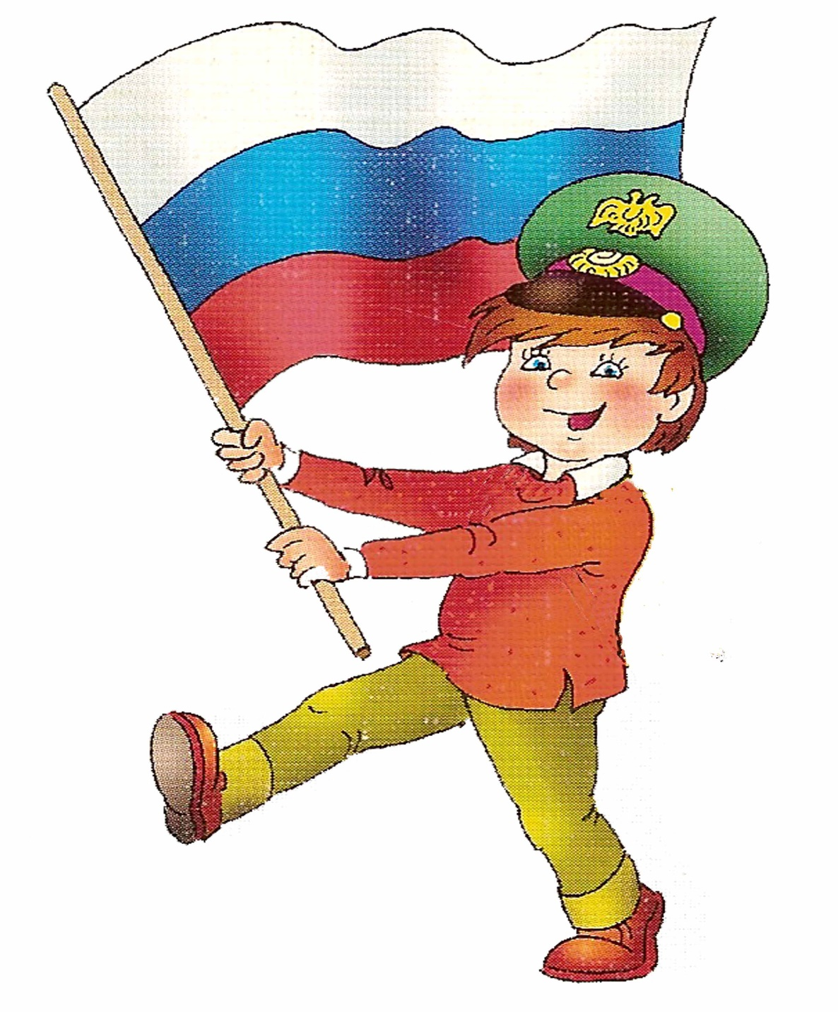
«Гражданско-патриотическое воспитание школьников как основа воспитательной работы» .
Педагогический совет 10.01.2017 г

Slide 2
Академик Дмитрий Сергеевич Лихачев
«Воспитание любви к родному краю, к родной культуре, к родному городу, к родной речи – задача первостепенной важности, и нет необходимости это доказывать. Но как воспитать эту любовь? Она начинается с малого – с любви к своей семье, к своему дому. Постоянно расширяясь, эта любовь к родному переходит в любовь к своему государству, к его истории, его прошлому и настоящему, а затем ко всему человечеству»

Slide 3
Актуальность проблемы
Во-первых, заложить основные моральные ценности, нормы поведения, формирование личности, осознающей себя частью общества и гражданином своего Отечества, развиваются коммуникативные способности ребенка;
В-третьих, формировать систему ценностей и установок поведения подростка, помогает приобретать знания и умения, необходимые для будущей самостоятельной жизни в обществе;
Во-вторых, углублять, расширять знания о процессах, происходящих в различных сферах общества, о правах людей, определяется гражданская позиция человека, его социально – политическая ориентация;
В-четвертых, в процессе общественной деятельности учащиеся совершенствовали готовность и умение защищать свои права и права других людей, умели строить индивидуальную и коллективную деятельность.

Slide 4
Гражданско-патриотическое воспитание в общеобразовательной школе
проходит сквозь три ступени.
На первой ступени (начальное образование) закладываются основные моральные ценности, нормы поведения, начинается формирование личности, осознающей себя часть. Общества и гражданином своего Отечества, развиваются коммуникативные способности ребенка.
Вторая ступень (основная школа) продолжает формировать систему ценностей и установок поведения подростка, помогает приобретать знания и умения, необходимые для будущей самостоятельной жизни в обществе.
На этом этапе важно сформировать уважение к закону, праву, правам других
людей и ответственности перед обществом.
На третьей ступени углубляются, расширяются знания о процессах, происходящих в различных сферах общества, о правах людей, определяется гражданская позиция человека, его социально – политическая ориентация. Задача этого этапа состоит в том, чтобы в процессе общественной деятельности учащиеся совершенствовали готовность и умение защищать свои права и права других людей, умели строить индивидуальную и коллективную деятельность.

Slide 6
Нормативно-правовая база гражданско-патриотического воспитания
Конституция РФ;
ФЗ «Об образовании»,
ФЗ «О высшем и послевузовском образовании»,
ФЗ «О воинской обязанности и воинской службе»,
ФЗ «О ветеранах»,
ФЗ «О днях воинской славы (победных днях) России»,
ФЗ «Об увековечении Победы советского народа в Вов 1941 – 1945 г.г.»,
Указ Президента РФ «О Концепции национальной безопасности РФ»,
Постановление Правительства РФ «Об утверждении Положения о подготовке граждан РФ к воинской службе», «Об увековечении памяти погибших при защите Отечества», «О национальной доктрине образования в РФ».
Концепция Министерства образования РФ по гражданско-патриотическому воспитанию молодёжи

Slide 7
Закон РФ «Об образовании» от 29.12.2012 N 273-Ф
Статья 2: «Государственная политика в области образования основывается на 6 принципах, два из которых предполагают следующее:
гуманистический характер образования, приоритет общечеловеческих ценностей, жизни и здоровья человека, свободного развития личности. Воспитание гражданственности, трудолюбия, уважения к правам и свободам человека, любви к окружающей природе, Родине, семье;
единство федерального, культурного и образовательного пространства. Защита и развитие системой образования национальных культур, региональных культурных традиций и особенностей в условиях многонационального государства».
Статья 14 «Общие требования к содержанию образования»:
«Содержание образования должно обеспечивать:
Интеграцию личности в национальную и мировую культуру;
Формирование человека и гражданина, интегрированного в современное ему общество и нацеленного на совершенствование этого общества.
Содержание образования должно содействовать взаимопониманию и сотрудничеству между людьми, народами независимо от расовой, национальной этнической, религиозной и социальной принадлежности, учитывать разнообразие мировоззренческих подходов, способствовать реализации права обучающихся на свободный выбор мнений и убеждений».

Slide 8
Концепция Министерства образования РФ по гражданско-патриотическому воспитанию молодёжи
Цель гражданско-патриотического воспитания – сформировать достойного гражданина и патриота России - это человек, обладающий широкими правами, соответствующим Международным правам человека, знающий свои права и умеющий их защищать, нетерпимый к любым проявлениям насилия и произвола, человек честно, по велению сердца выполняющий свои обязанности, чувствующий неразрывную связь со своим отечеством, его прошлым, настоящим и будущим и постоянно берущим на себя ответственность за его судьбу, своими конкретными делами помогающий своей стране стать сильнее и богаче.

Slide 9
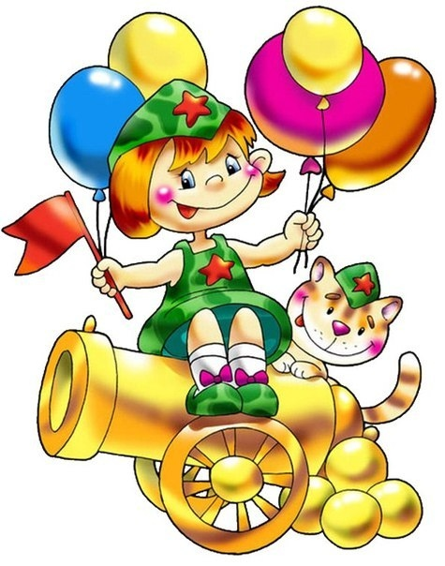
Патриот, кто он?
Человек, одушевленный патриотизмом
Человек, преданный интересам какого – либо дела, горячо любящий что-то
Патриотизм, что это?
Преданность и любовь к своему Отечеству, своему народу

Slide 10
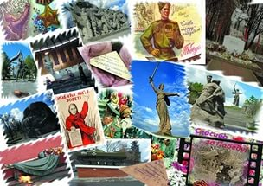
Коллаж на тему «Гражданин»
У вас на столе: ножницы, клей, ватман, старые журналы, фломастеры.
Создайте из этого всего коллаж, где опишите качества, которыми должен обладать «Идеальный гражданин - наш выпускник»

Slide 11
РОДИНА
Подберите существительные, которое у вас ассоциируются к слову «РОДИНА»
Р -
О -
Д -
И -
Н -
А -

Slide 12
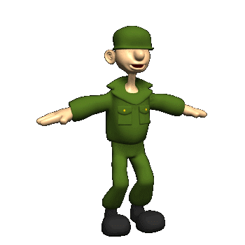
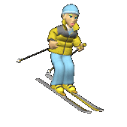
Направления патриотического воспитания
Военно – патриотическое
Историко – краеведческое
Культурно – патриотическое
Спортивно - патриотическое

Slide 13
1 направление
Воспитание на боевых традициях народа

Slide 14
Мероприятия по увековечиванию памяти павших в борьбе за независимость нашей Родины.
Проведение уроков Мужества, классных часов к Дням Воинской славы, встреч с ветеранами Великой Отечественной войны. Поздравление и выступление с концертами перед ветеранами войны.
Сбор материала о судьбе своих предков, родственников – участников ВОВ, локальных войн. Знакомство с семейными реликвиями, хранящими память о ВОВ.
Празднование памятных дат, проведение выставок, викторин, конкурсов, просмотров видеофильмов.

Slide 15
2 направление
Историко – краеведческая работа

Slide 16
Знание истории своего края обогащает духовно, развивает чувство патриотизма, гордости за свой народ. В этом направлении проводятся разнообразные мероприятия:
– экскурсии в музей; – уроки-знакомства с историко-архитектурными памятниками города и края; – оформление стенгазет;

Slide 17
3 направление
Формирование
правовых знаний

Slide 18
Гражданин должен не только любить свою родину, но и знать и уметь защищать свои права
– изучение правил поведения в школе и общественных местах; – знакомство с правами ребенка.

Slide 19
4 направление
Воспитание на культурных традициях народа

Slide 20
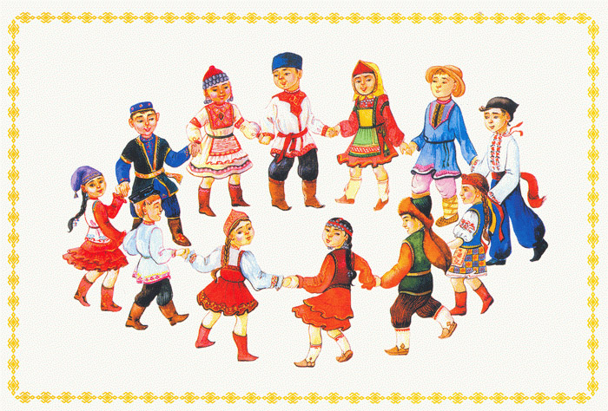
– занятия по ознакомлению с окружающим миром; – организация и проведение тематических бесед; – изучение обычаев, традиций, праздников своего народа;
–изучение своей семьи, составление генеалогического дерева семьи;
– организация и проведение КВН, проектов на нравственные и этические темы.

Slide 21
«Сам себе режиссёр»
Каждой кафедре дано направление в котором надо разработать 2-3 мероприятия.
В каждом мероприятии прописать:
- Цель
- Задачи
- Форму мероприятия
Кафедра социально-гуманитарного направления – историко-краеведческое направление
Кафедра естественно-математического цикла - военно-патриотическое направление
МО учителей начальных классов – культурно-патриотическое направление
МО учителей эстетического и физического воспитания – спортивно-патриотическое направление

Slide 22
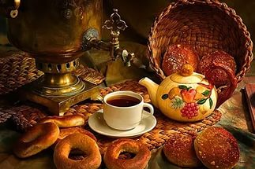
«Загляните к нам на чаёк»
Элементы классных часов, которые направлены на формирование гражданско-патриотического воспитания

Slide 23
Классный час: «Давайте познакомимся»
Игра «веер».
Цель игры: Показать детям всю важность и необходимость дружбы и поддержки близких, друг друга.
На столике вы видите цветные полоски. Каждый участник берет одну полоску.
Каждый участник называет свое имя и рассказывает, почему выбрал этот цвет.
А теперь попробуйте разорвать свою полоску.
Ну как легко разорвалась???
А теперь посмотрите, у меня в руках 8 полосок? Как вы думаете, так же легко будет их разорвать…
Вместе мы сила, вместе мы непобедимы!
Единство ведет нас к одной цели!

Slide 24
Классный час: «Символы РФ»
Опишите герб России.
(Мы точно не знаем, почему царь остановил свой выбор на сочетании белого, синего и красного цветов. Возможно, он использовал древний герб московских князей: белый – Святой Георгий Победоносец, синий – развевающийся плащ всадника, красный – фон, щит герба.)
Вопросы:
Сколько корон у орлов на гербе России?
(Три. Они желтого цвета, а это цвет солнца. Желтый цвет у нас всегда символизировал добро и справедливость)
Что держит орел в правой лапе?
(Скипетр)
Что держит орел в левой лапе?
(Жезл. Это символы власти)
А что еще изображено на гербе?
(Георгий Победоносец. Наш герб символизирует победу добра над злом)
А что он держит в руке?
(Копье. От этого копья получила название копейка)

Slide 25
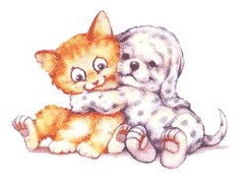
Плакат «Мы едины».
Нарисуйте эмоции, которые испытываете сами, по окончанию нашего педсовета. Затем мы создадим общий плакат «Мы едины».
Посмотрите внимательно на плакат и на лица, которые вы изобразили. Какие эмоции преобладают на нем. Вот видите, что дружба приносит положительные эмоции.
Запомните, что учиться дружить никогда не поздно!!!

